Slide 1
სამეცნიერო სემინარის თემა: ფერადი რევოლუციები როგორც რბილი ძალის ტექნოლოგია პოლიტიკური რეჟიმების ტრანსფორმაციის პროცესში ნატალია ლაზბა

Slide 2
საინფორმაციო საზოგადოებაში მასმედიის მიერ წარმოდგენილი ინფორმაცია უზარმაზარ როლს თამაშობს საზოგადოებრივი ცნობიერების ფორმირებაში, დომინანტური იდეოლოგიური პრინციპებისა და სოციალური ქმედებების მოტივების ფორმირებაში და ხდება ყველაზე ეფექტური იარაღი ,,საინფორმაციო ომებში’’. „რბილი ძალის“ პოლიტიკის პრაქტიკული გამოყენება (მოიცავს ინფორმაციის „დამუშავებას“ და ცნობიერების მანიპულირებას), მიმართულია პოლიტიკური რეჟიმების დესტაბილიზაციისკენ და გამოიყენება როგორც სერიოზული ტექნოლოგიური რესურსი.

Slide 3
ბოლო ათწლეულების განმავლობაში „რბილი ძალის“ სტრატეგია უფრო აქტუალური გახდა. მისი ერთ-ერთი მძლავრი ინსტრუმენტი - „ფერადი რევოლუცია“ გამოიყენება კონკრეტული ტიპის პოლიტიკური ტექნოლოგიის აღსანიშნავად, კონკრეტულ სახელმწიფოში მმართველი ელიტების და პოლიტიკური რეჟიმების შესაცვლელად. ამ ტექნოლოგიების გამოყენებამ დაამტკიცა მათი ეფექტურობა მსოფლიოს სხვადასხვა კუთხეში, მათ შორის პოსტსაბჭოთა სივრცეზეც. ,,ფერადი რევოლუციები” დღეს წარმოადგენენ ახალი თაობის ინსტრუმენტებს თანამედროვე მსოფლიოში პოლიტიკური რეჟიმების დემონტაჟისთვის.

Slide 4
,,ფერადი რევოლუციების“ ისტორიული ქრონოლოგია:
აღმოსავლეთ ევროპის ფერადი რევოლუციების გაგრძელება 1989-1992 წწ.
ახალი მოვლენები ევრაზიაში, გაგრძელებული ჩრდილო აფრიკასა და არაბეთში
გლობალური დემოკრატიის პარადოქსი

Slide 5
გლობალური დემოკრატიის პარადოქსი:
არსებული რეჟიმებისადმი უნდობლობა
ამომრჩეველთა აქტივობის შემცირება
პოლიტიკური ორგანიზაციების მიმართ ნდობის შემცირება
მოსახლეობის პოლიტიკური ელიტებისადმი უნდობლობა და ა.შ

Slide 6
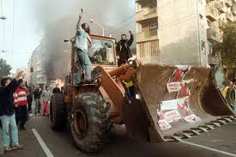
ბულდოზერების რევოლუცია (სერბეთი 2000 წ.)

Slide 7
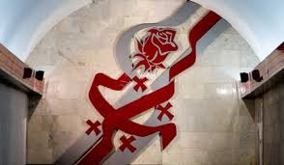
ვარდების რევოლუცია (საქართველო 2003)

Slide 8
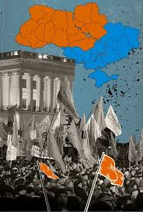
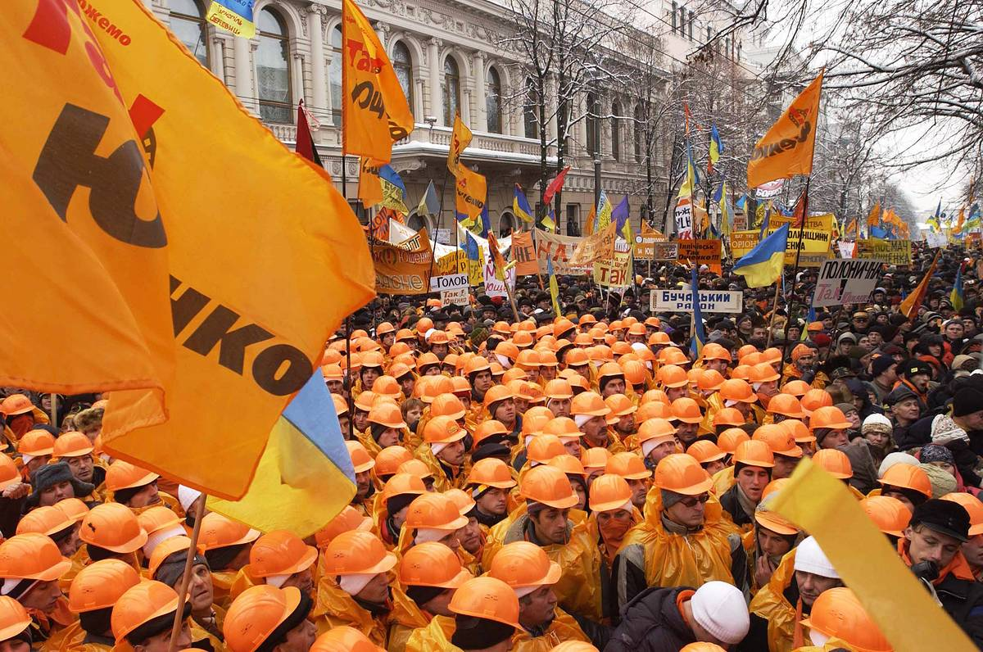
ნარინჯის რევოლუცია უკრაინაში (2004 წ)

Slide 9
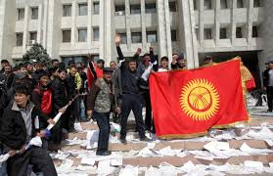
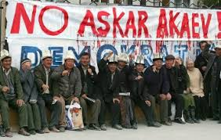
ყირგიზეთი ტიტების რევოლუცია (2005წ)

Slide 10
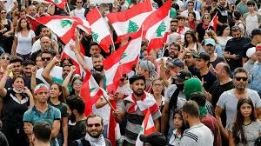
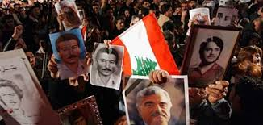
კედარის რევოლუცია ლიბანში (2005)

Slide 11
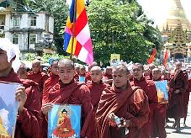
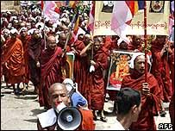
შაფრანის რევოლუცია ბირმაში (2007)

Slide 12
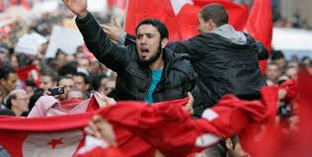
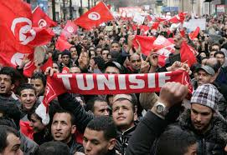
ჟასმინის რევოლუცა ტუნისში

Slide 13
ფერადი რევოლუციების მიზეზები:
ნახევრად ავტორიტარული რეჟიმები სამოქალაქო აქტივიზმის და პოლიტიკური კონკურენციის პირობებში
წინააღმდეგობა პოლიტიკირი თავისუფლებების და ოლიგარქიული კონტროლს შორის
პოლიტიკური ელიტების სისუსტე
დემოკრატიული ინსტიტუტების დისფუნქცია
დემოკრატიის და ლეგიტიმურობის მინიმუმი
მსხვილი გეოპოლიტიკური მოთამაშეების ინტერესები და სხ

Slide 14
ფერადი რევოლუციების ესთეტიკა
ფერი როგორც სოლიდარობის სიმბოლო
სიმბოლიზმი როგორც პოლიტტექნოლოგიური მოდა
სოციალური ოპტიმიზმის დეფიციტის გადაყვანა პოლიტიკურ ველში

Slide 15
ფერადი რევოლუციების შედეგები
მათი გავლენა
პოლიტიკური ელიტების თვისებებზე და პოლიტიკური რეჟიმების სიმყარეზე
დემოკრატიის ხარისხზე
ეკონომიკის მდგომარეობაზე

Slide 16
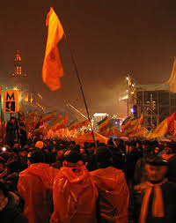
შედეგები
შეაჩერეს პოლიტიკური სისტემის ავტორიტარიზმისკენ სვლა
ვერ შეცვალეს სოციალურ-ეკონომიკური განვითარების მოდელი
არ დაამარცხეს კორუფცია და მოქალაქეების სახელმწიფოსაგან დისტანცირება
რეგიონში დაძაბულობის შენარჩუნება

